Slide 1
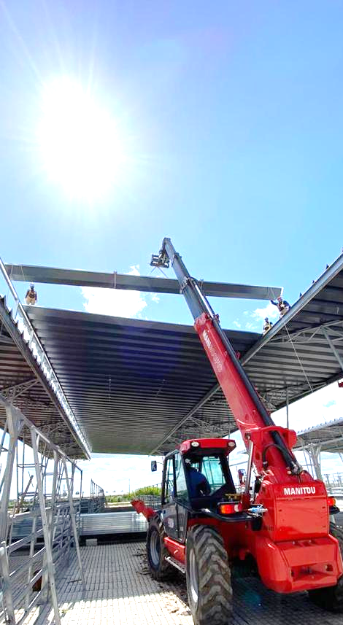

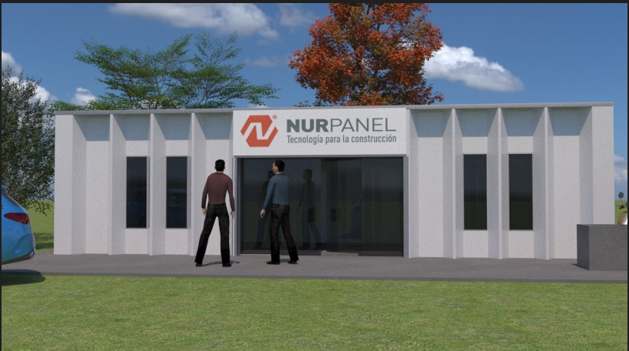
AISLACIÓN TÉRMICA Y RESISTENCIA EN UN SOLO PRODUCTO

Slide 2
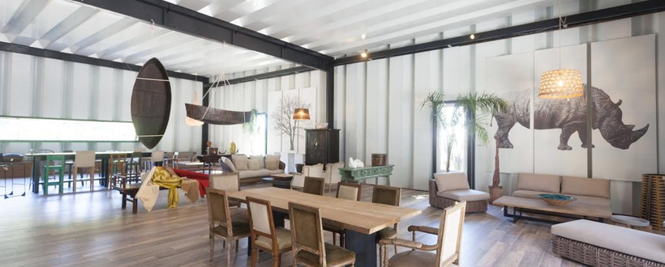
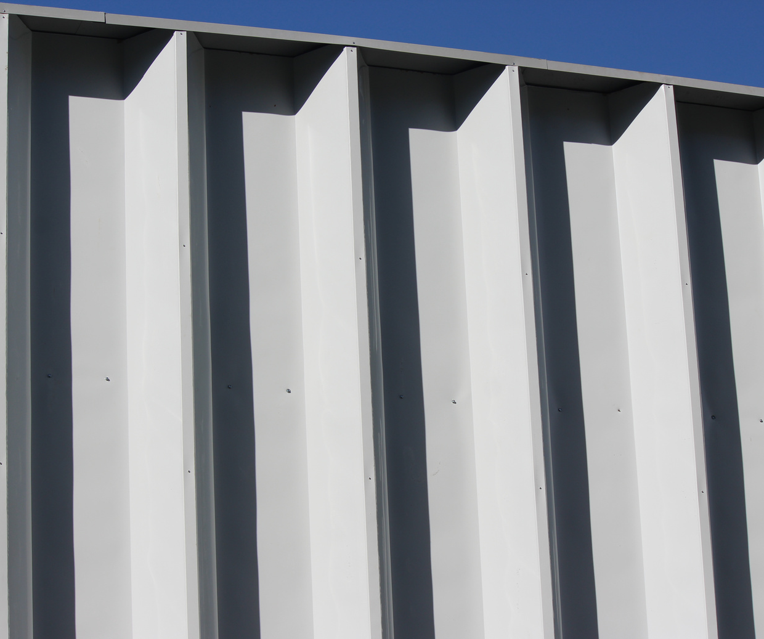
NUESTRA EMPRESA
Tecnología para la construcción
CONSTRUÍ CON EFICIENCIA
Nurpanel es una empresa fabricante de paneles para construcción en seco, ubicada actualmente en la provincia de La Pampa, Argentina.
La producción de Nurpanel da como resultado paneles térmicos autoportantes de características únicas en el mercado: por su eficiencia, velocidad de montaje y alta competitividad.
Esto genera una oportunidad inigualable de crecimiento y expansión global.
Visión
Diseñar las soluciones estructurales más convenientes para cualquier tipo de construcción autoportante. Buscamos la excelencia en nuestros productos y servicios, y así, convertirnos en líderes y referentes de construcciones eficientes, aislantes, resistentes y sustentables.
Misión
Fabricar y comercializar paneles estructurales térmicos de calidad.
Valores
• Honestidad
• Innovación
• Creatividad
• Optimismo
• Liderazgo
• Calidad
• Eficiencia
• Pasión
• Compromiso

Slide 3
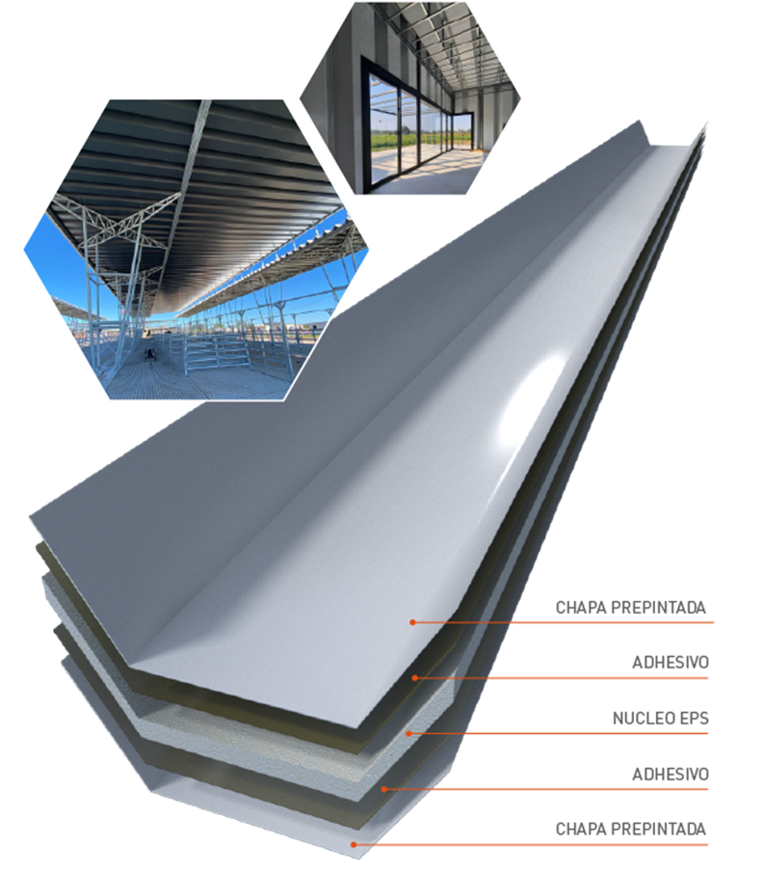
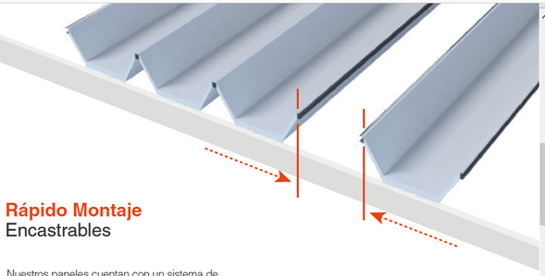
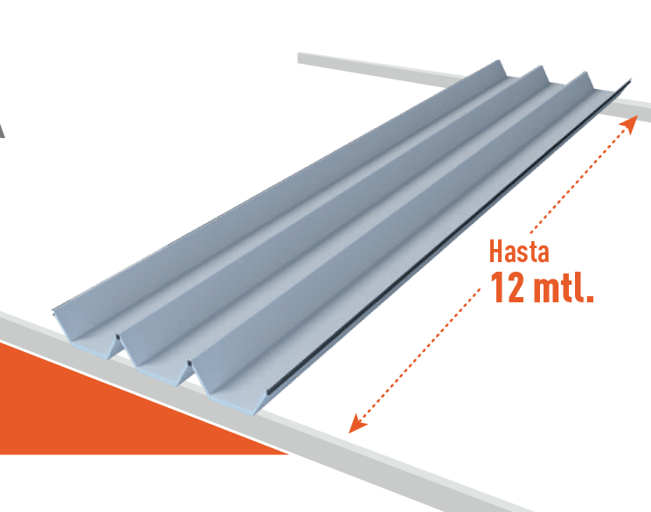
Tecnología para la construcción
NUEVO PANEL PP60
EFICIENCIA
El desarrollo único de PP60 - Nurpanel hace
que una vez unidos se creen múltiples vigas
que aportan la rigidez necesaria para
minimizar la estructura. Permitiendo luces de
hasta 12 metros entre apoyos
PANEL TERMICO AUTOPORTANTE
Una alternativa inteligente
que permite reducir tiempos de construcción y costos.

Slide 4
PORQUE NURPANEL?
Tecnología para la construcción
+ AISLACION
NURPANEL : UN SISTEMA CONSTRUCTIVO DE PANELES AISLANTES CON APORTE ESTRUCTURAL Y POR LO TANTO MAYOR RENDIMIENTO ECONOMICO.
Compuesto por dos capas exteriores de
chapa galvanizada prepintada y un núcleo
aislante de 60 mm. EPS.
El Poliestireno Expandido (EPS) conserva
sus propiedades térmicas a lo largo de su
vida útil, sin sufrir de envejecimiento.
+ Velocidad de Montaje
Nuestros paneles cuentan con un sistema de
encastre rápido que facilitan su instalación,
generando uniones herméticas y estancas.
A su vez incorporan un tapajuntas a medida
que otorga una mejor terminación estética.

Slide 5
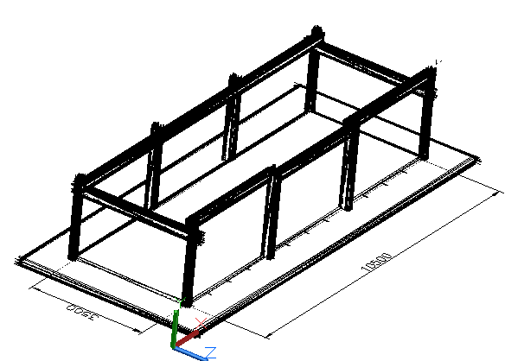
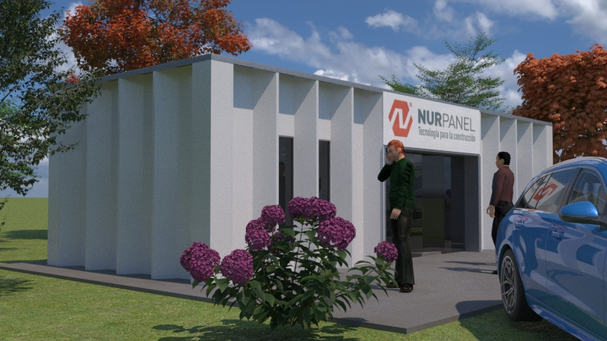
Tecnología para la construcción
Propuesta a distribuidores NURPANEL ESTRUCTURA, MAS BENEFICIOS
Kit de Módulo de 3.5mts x 10.5 x 3MTS para armar sobre platea.
Este módulo tiene por objetivo estandarizar los puntos de venta Nurpanel,
Muestra de aplicación y de la estética Nurpanel.
Experimentar la aislación térmica del sistema Nurpanel.
Que el distribuidor Oficial tenga la experiencia del montaje y armado del Kit.

Slide 6
Tecnología para la construcción
Condiciones contractuales y propuesta económica
Contrato de Distribuidor Oficial de la RED NURPANEL por 10 años para su zona de influencia (Distribución 1 por ciudad de hasta 500mil habitantes).
Valor del Contrato + Kit Modulo + 120mts de paneles para muestra y venta U$SMep14.225 + iva.
Beneficio por metro Lineal. La inversión del Módulo queda compensada con la venta de 2500Mts lineales de Nurpanel. Territorio A (exclusivo) R=50KMS Territorio B (influencia) R=200KMS
CURSO de capacitación NURPANEL PARA DISTRIBUIDORES.
CUPO ANUAL DE 15MIL MTS LINEALES POR DISTRIBUIDOR.
SIN EXIGENCIAS DE COMPRAS MINIMAS.
NO NECESITA STOCK MAS QUE EL INICIAL, TOMA PEDIDOS Y SE ENTREGA EN OBRA EN FORMA DIRECTA.
FACTURA DIRECTO DESDE NURPANEL Y EL DISTRIBUIDOR FACTURA SU MARGEN.
ASISTENCIA TECNICA PERMANENTE A DISTRIBUIDORES.
LINK A WEB Y REDES NURPANEL.
OFERTAS Y BENEFICIOS EN VENTAS DE KITS.

Slide 7
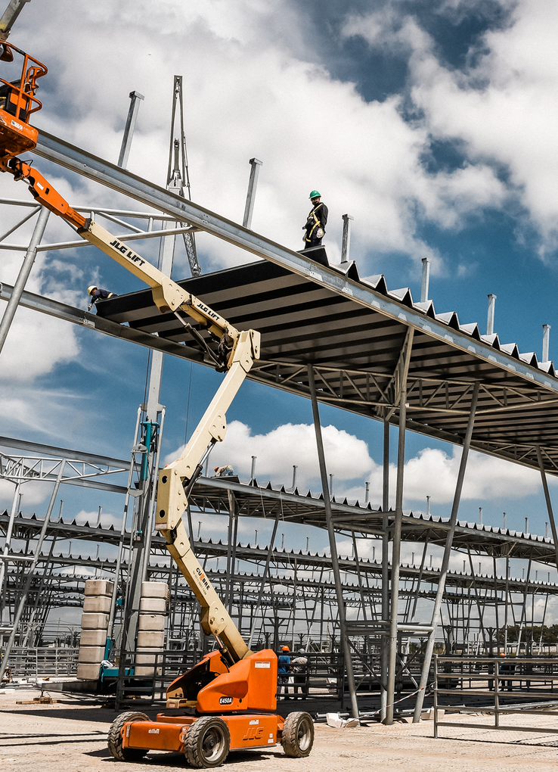
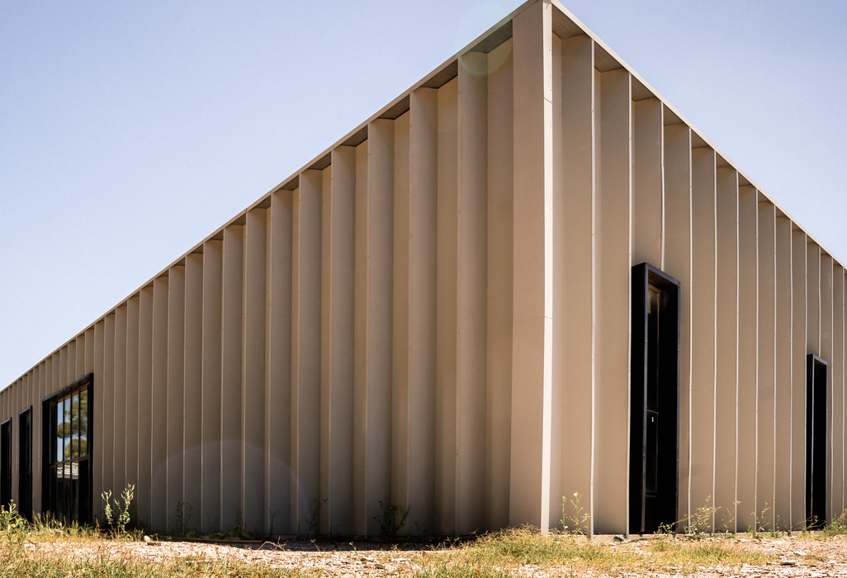
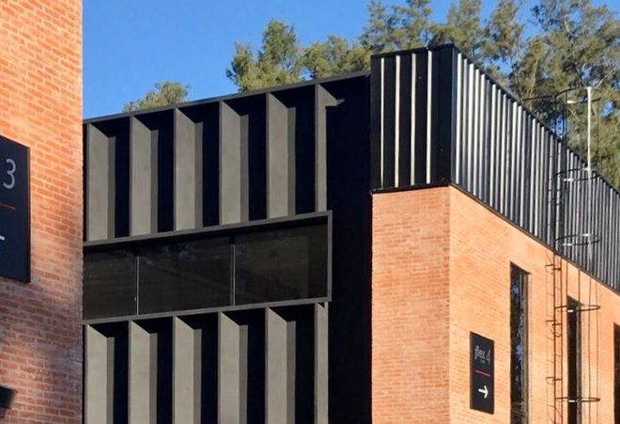
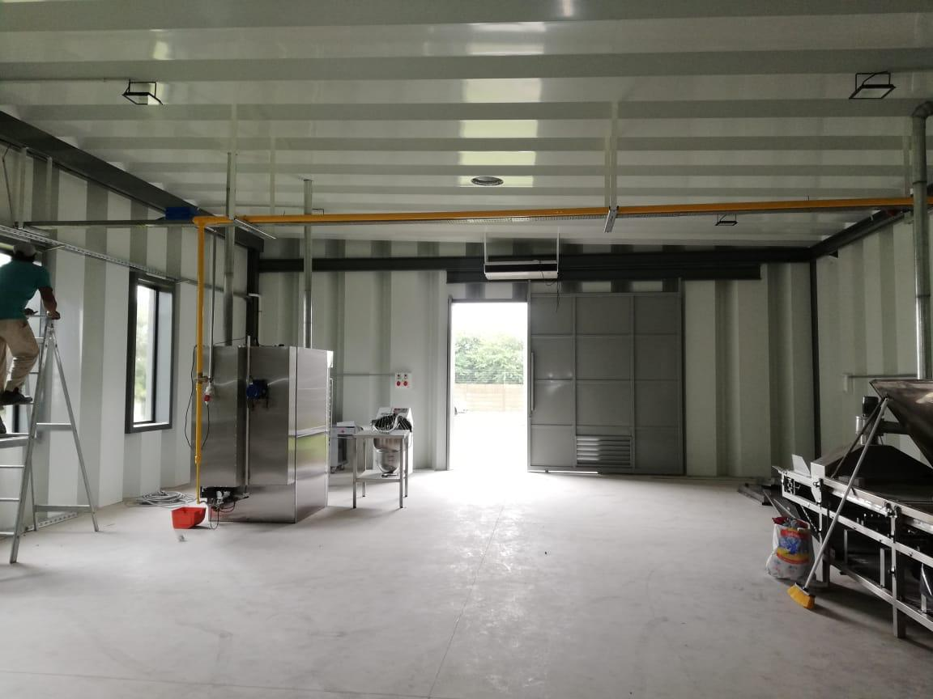
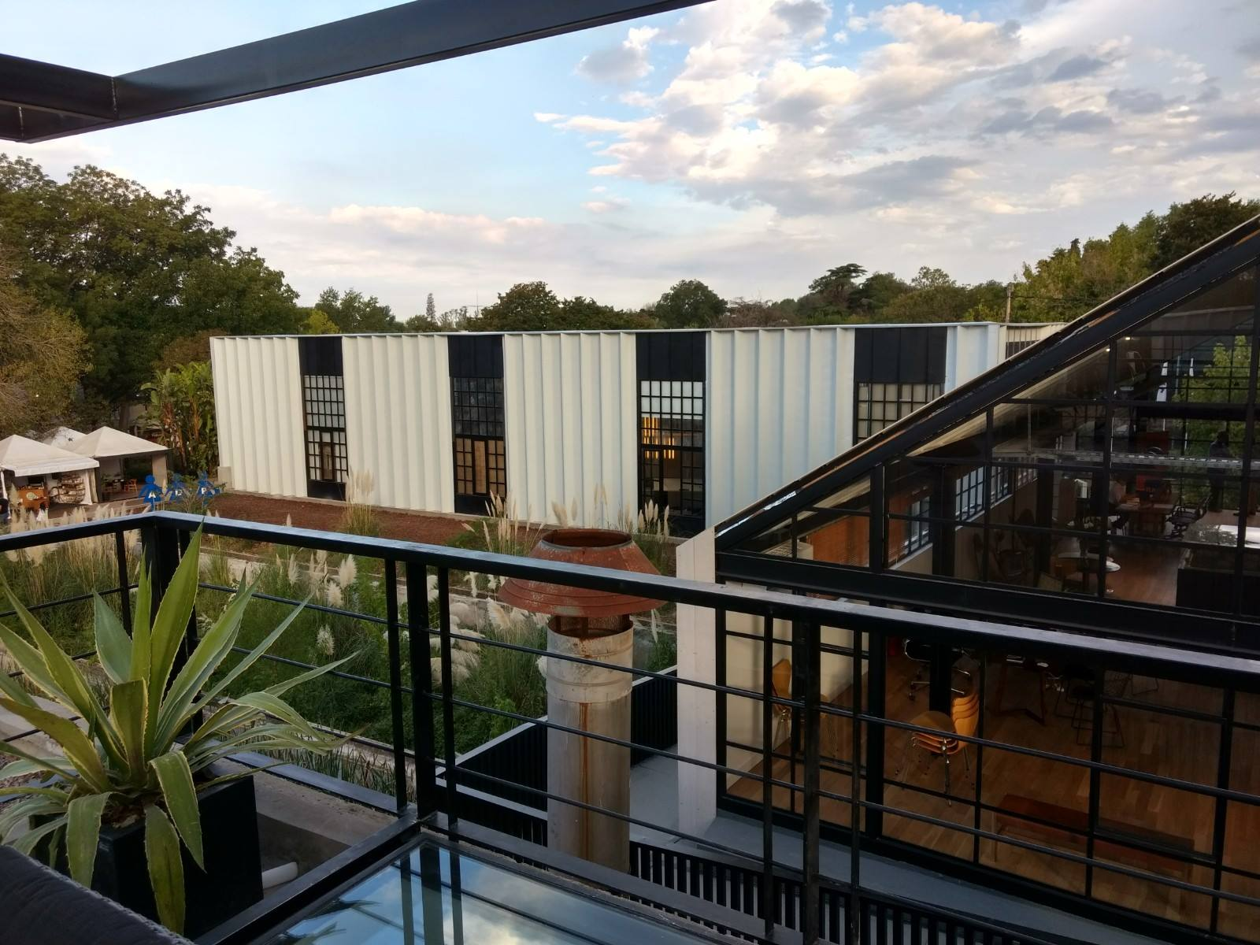
Tecnología para la construcción
VERSATILIDAD DE APLICACIONES

Slide 8
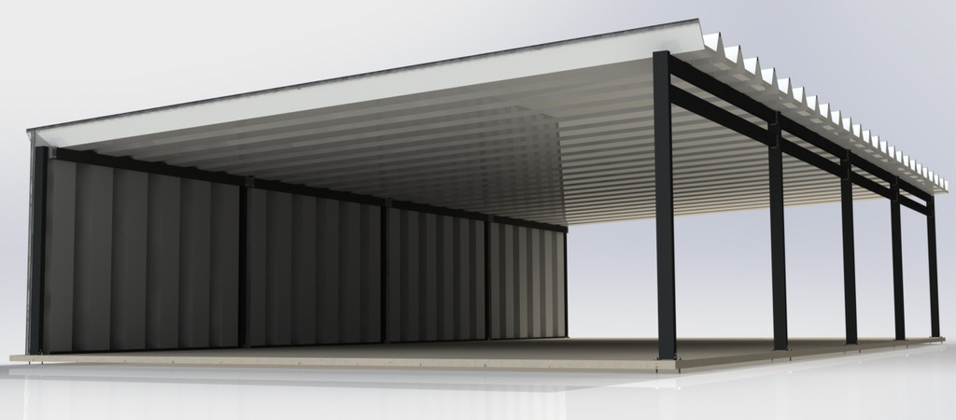
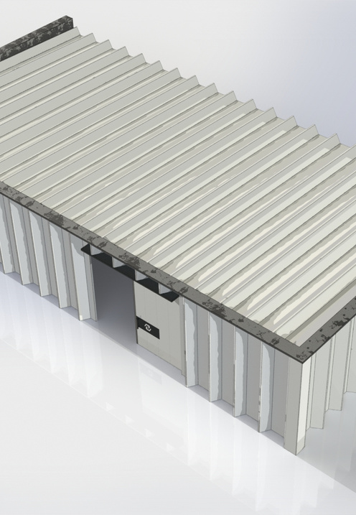
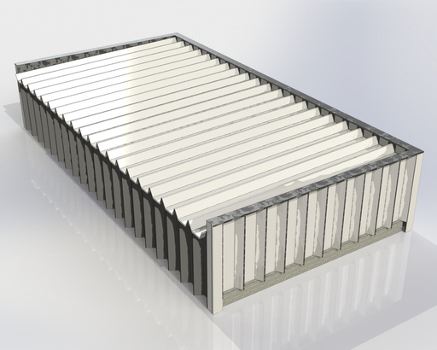
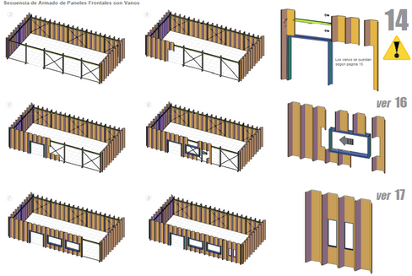
15 MODELOS, LISTOS PARA CONSTRUIR
Tecnología para la construcción
SUM MODULAR
6
5250 x 3500 mm: 18 m2
7000 x 3500 mm: 24 m2
8750 x 3500 mm: 30 m2
5250 x 7000 mm: 36 m2
7000 x 7000 mm: 49 m2
8750 x 7000 mm: 61 m2
5250 x 10500 mm: 55 m2
7000 x 10500 mm: 73 m2
8750 x 10500 mm: 91 m2
5250 x 14000 mm: 73 m2
7000 x 14000 mm: 95 m2
8750 x 14000 mm: 122 m2
5250 x 17500 mm: 91 m2
7000 x 17500 mm: 122 m2
8750 x 17500 mm: 153 m2
8
10
12
14

Slide 9
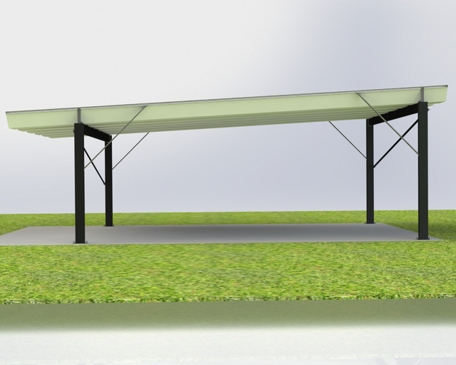
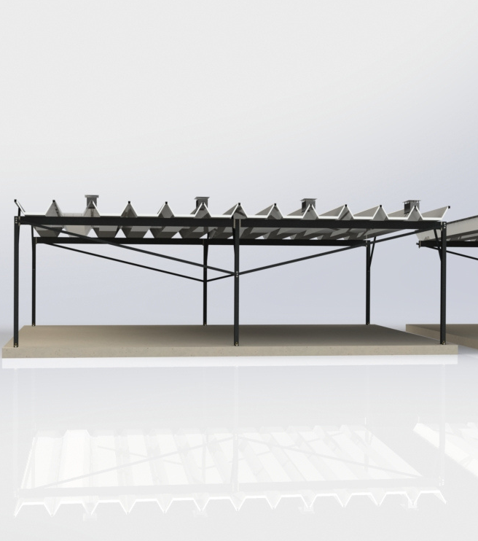
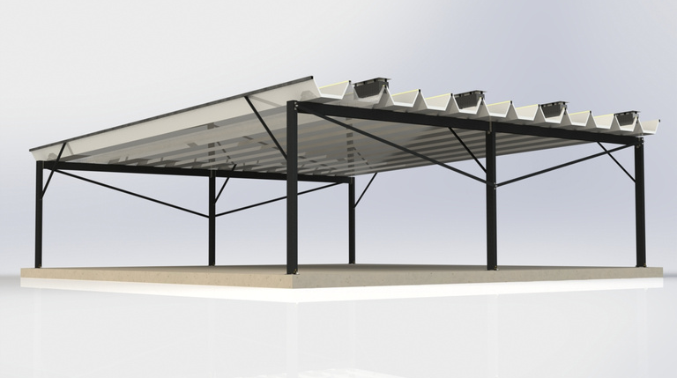
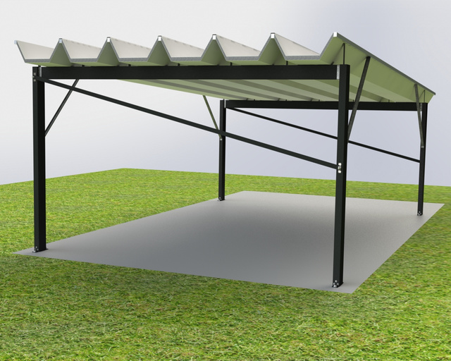
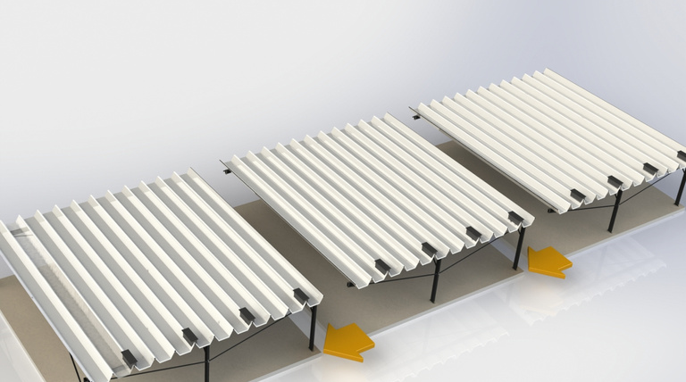

Tecnología para la construcción
TODOS LOS BENEFICIOS EN UN SOLO PRODUCTO
MI TECHO
KITS
SOLUCION INMEDIATA
DISEÑO ESPECIFICO
FACIL INSTALACION
DISPONIBILIDAD INMEDIATA
GUIA E INSTRUCCIONES
AVICOLA
USD 59,86/M2
DOLAR MEP

Slide 10
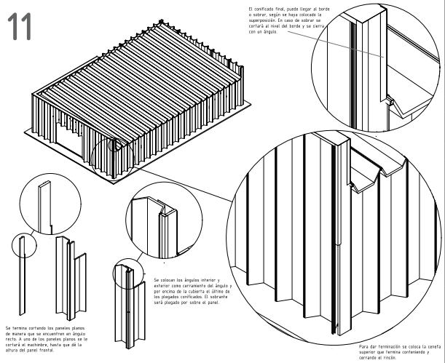
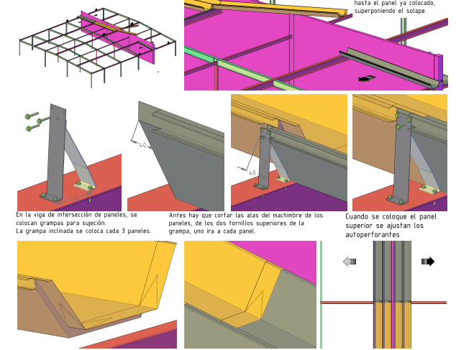
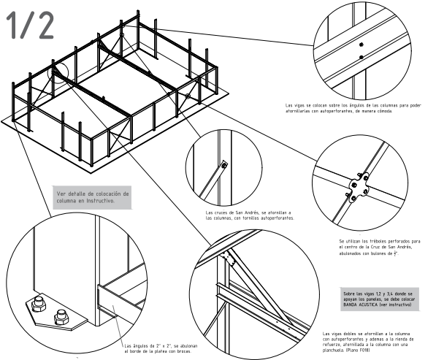
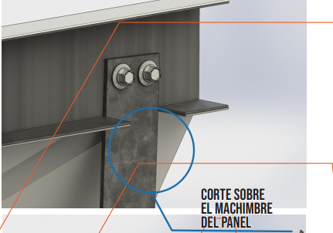
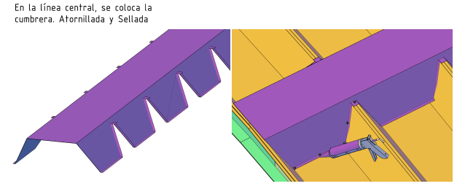
Tecnología para la construcción
TÉCNICA DE DETALLES

Slide 11
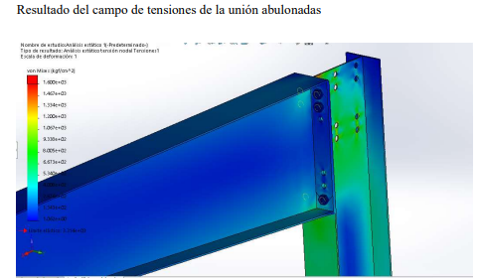
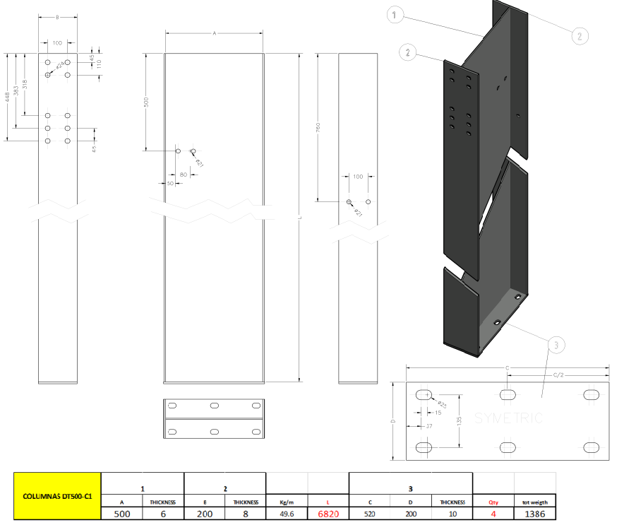
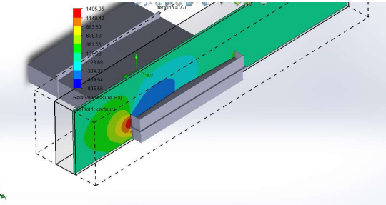
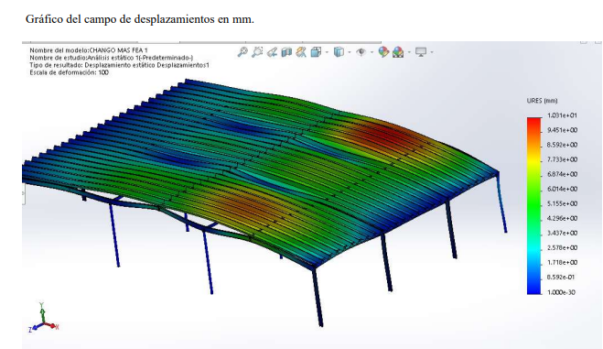
Tecnología para la construcción
PLANOS DE FABRICACIÓN Y MEMORIA DE CÁLCULO

Slide 12
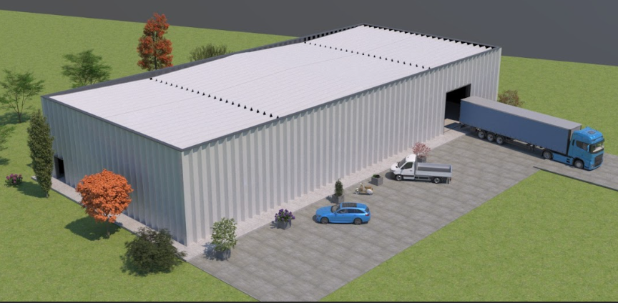
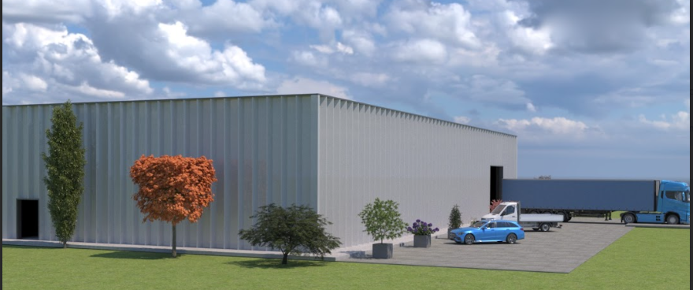
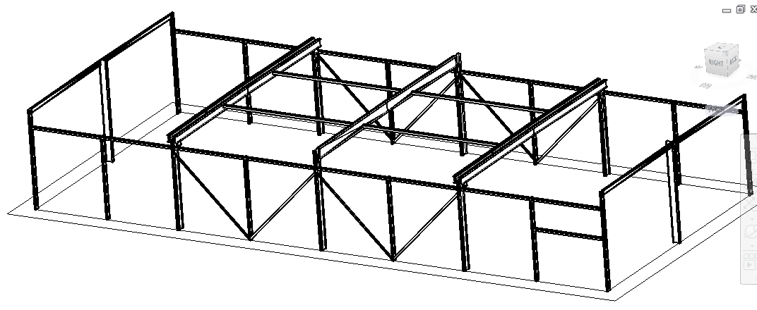
NAVE INDUSTRIAL TÉRMICA PARAMETRIZADA

Slide 13




Tecnología para la construcción
CONTACTO
Telefono:
Website: www.nurpanel.com
Email: adrian.s@nurpanel.com

Slide 14
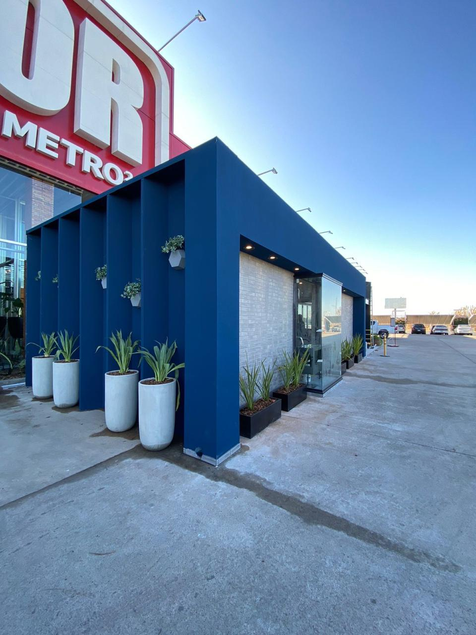
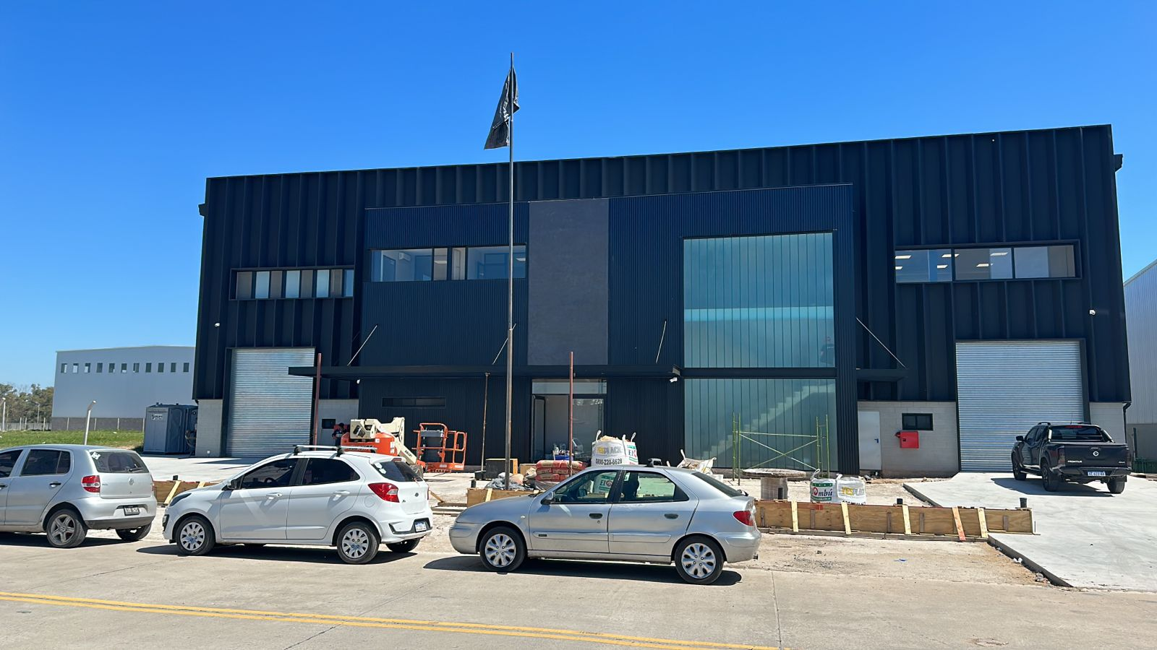
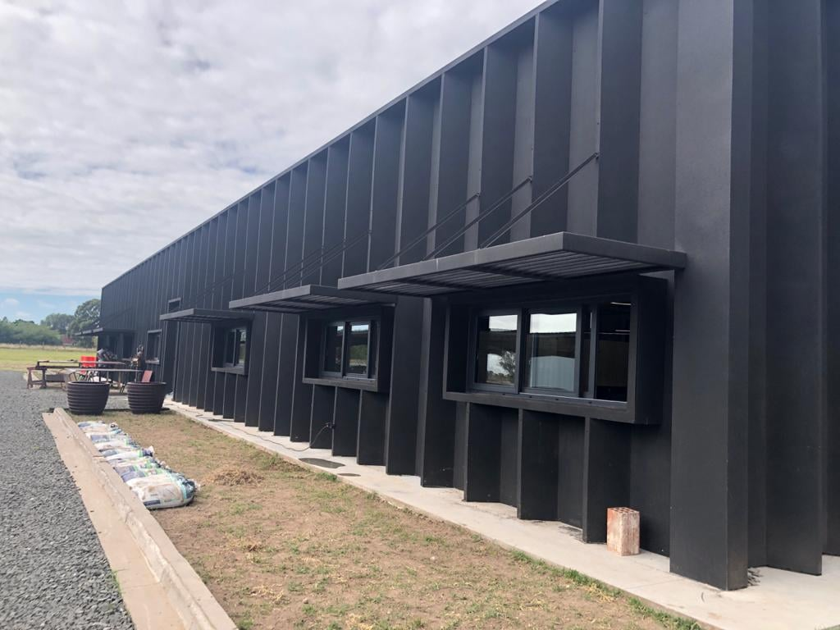
Tecnología para la construcción
OBRAS EN IMAGENES

Slide 15
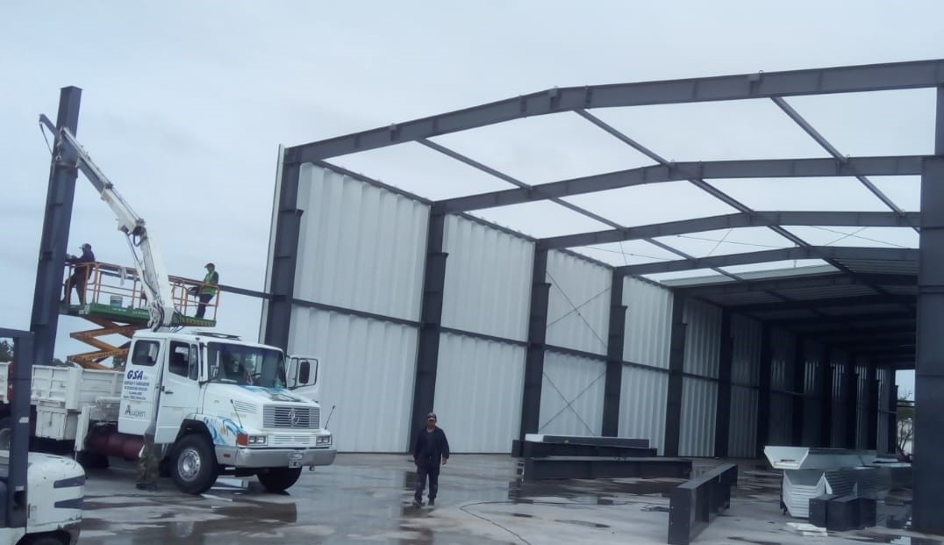
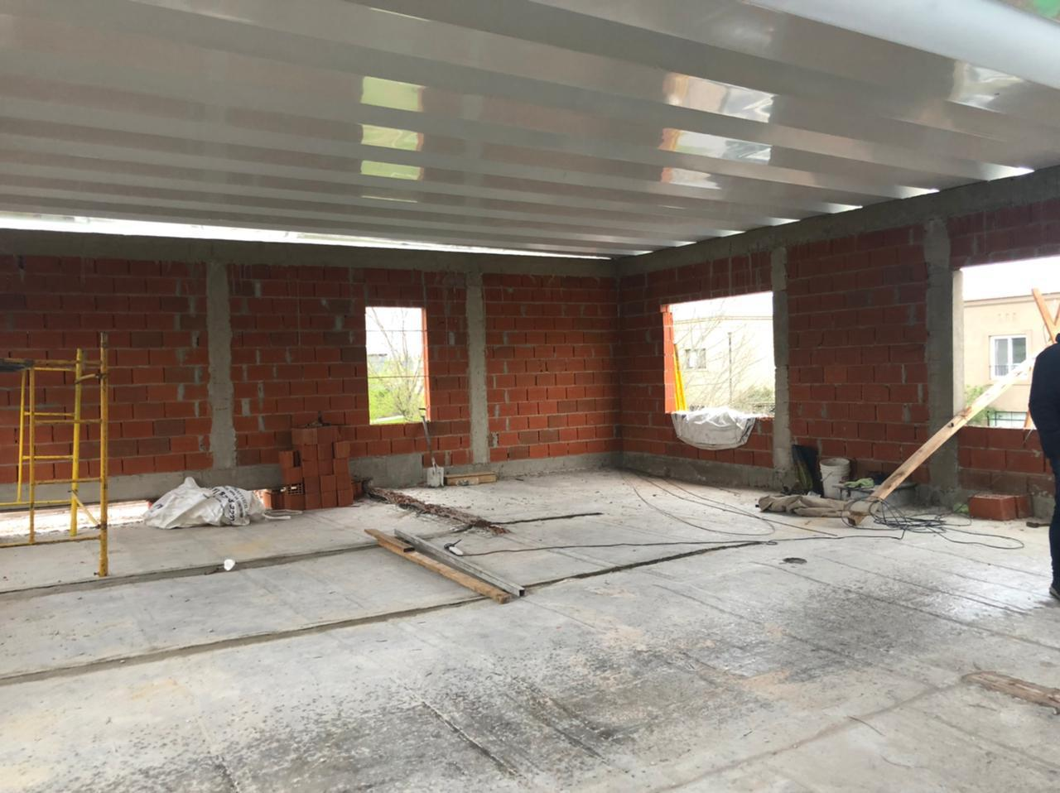
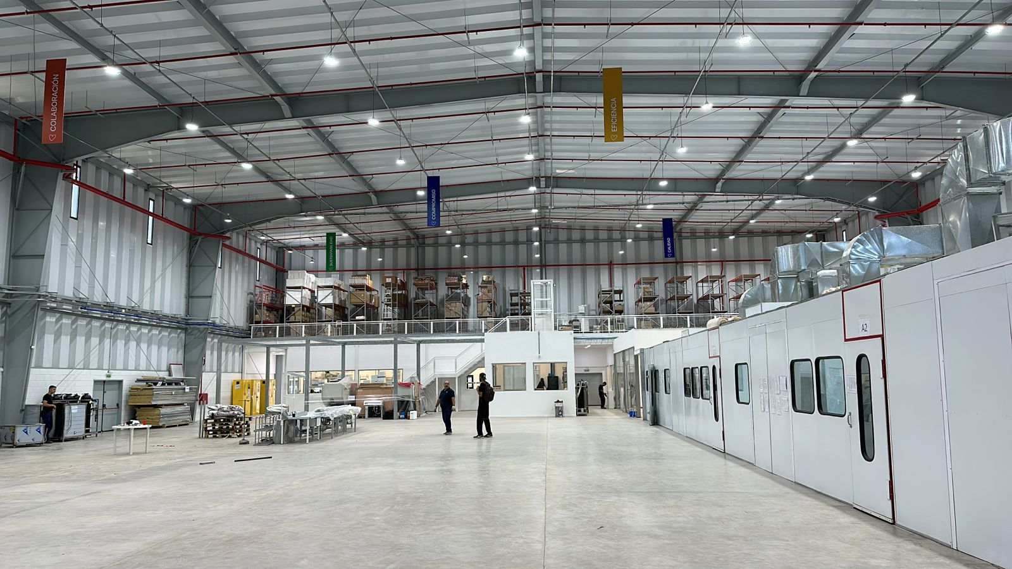
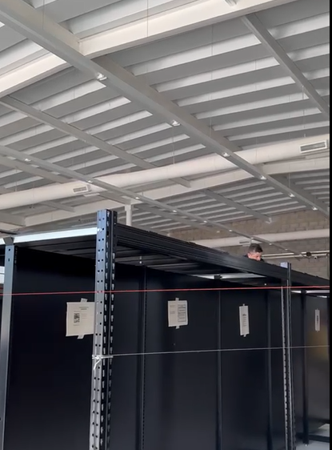
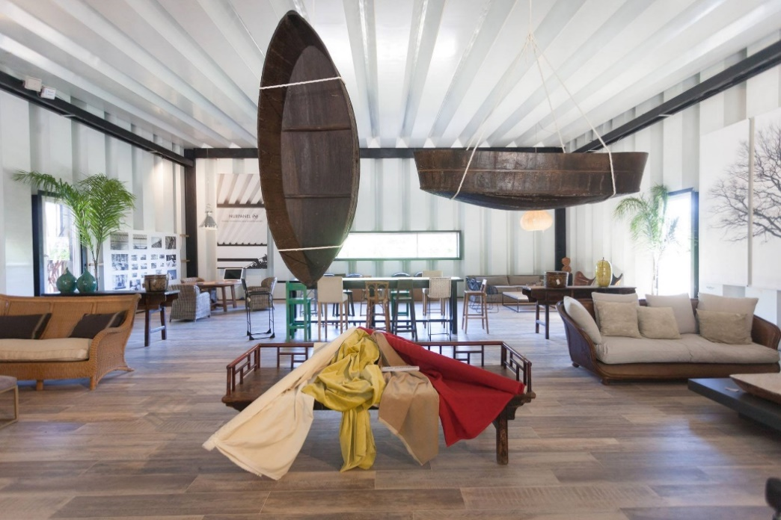
OBRAS EN IMAGENES

Slide 16
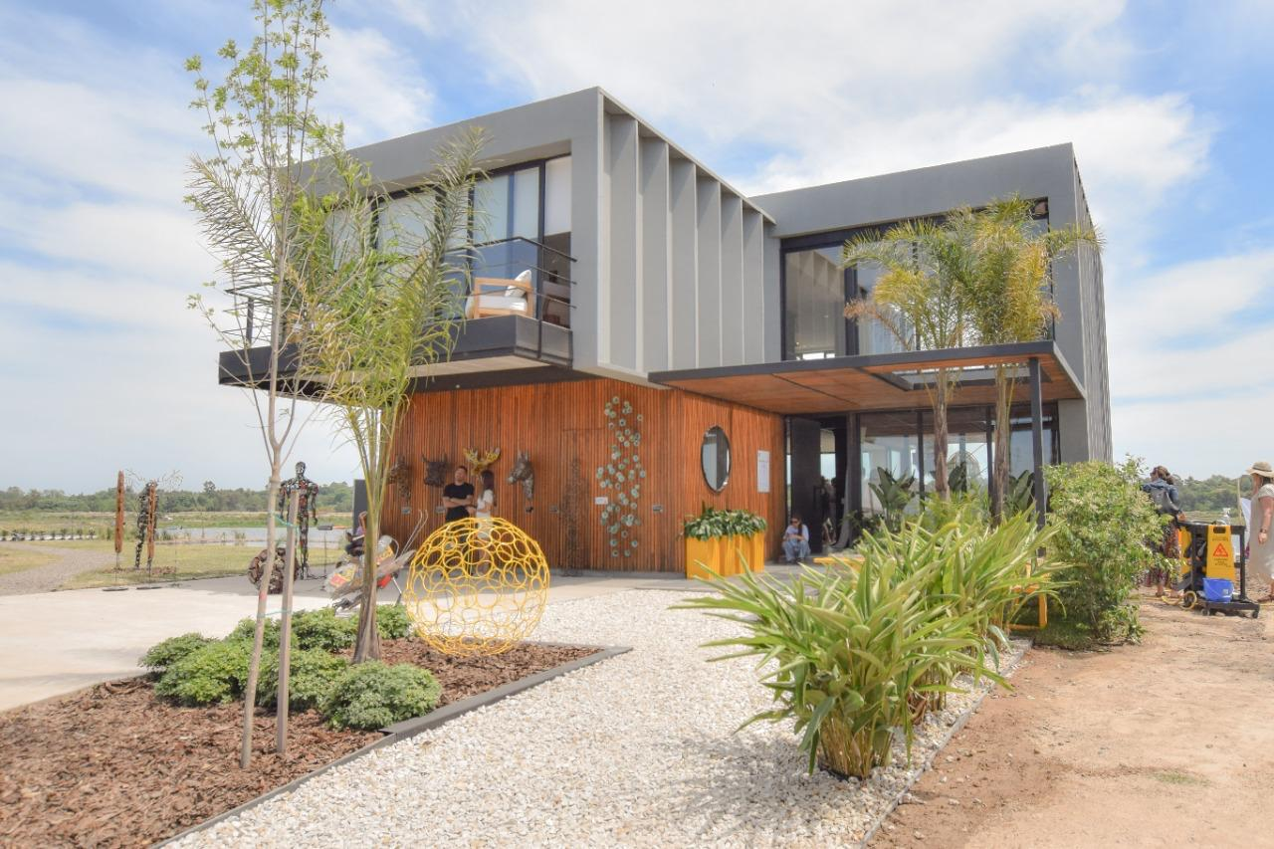
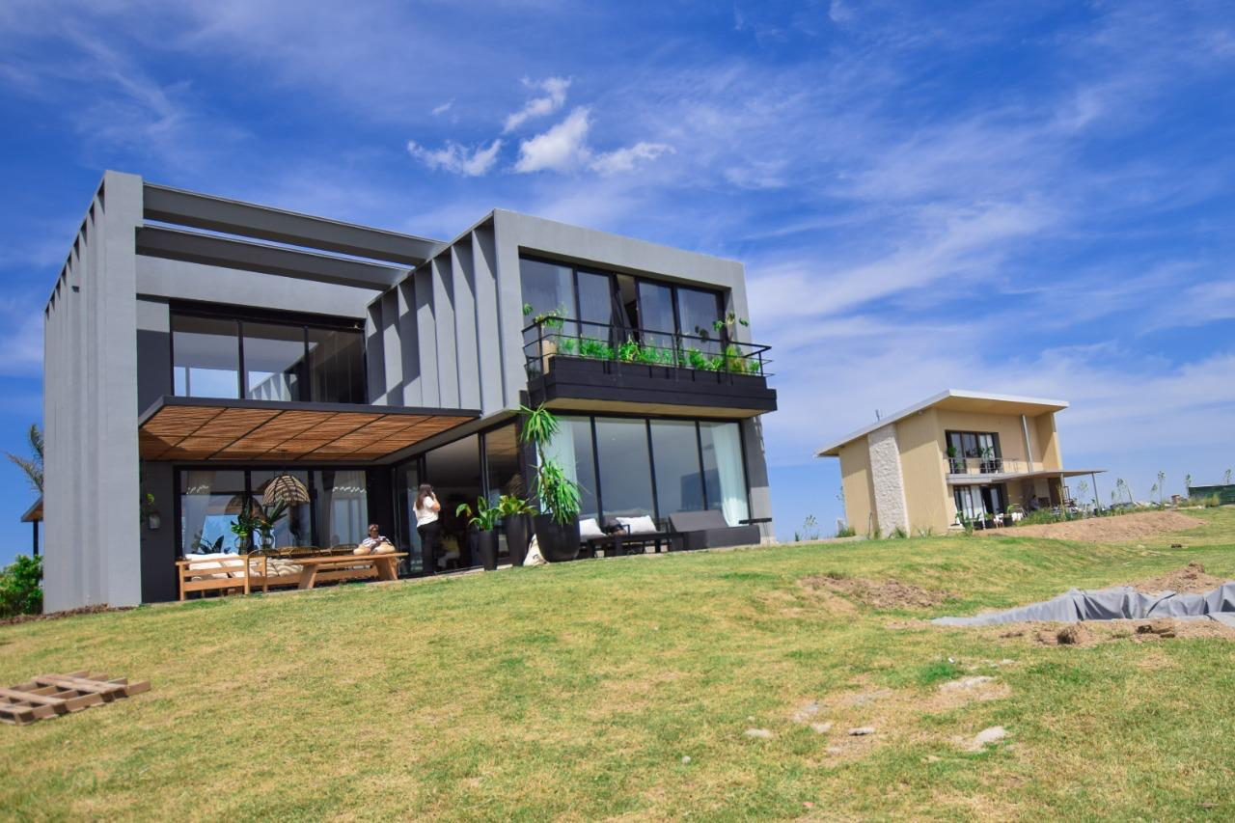
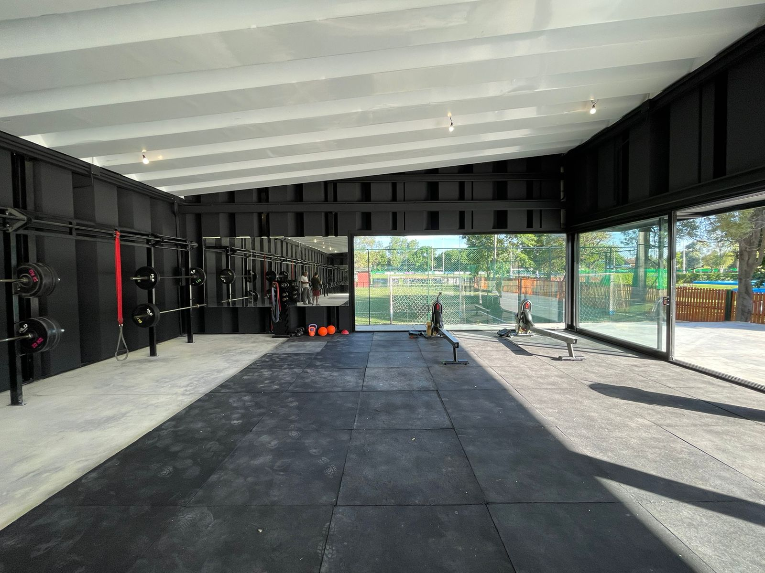
OBRAS EN IMAGENES

